Slide 1
徐东雷
2018半年述职报告
2018.7

Slide 2
目录
上半年工作完成情况
经验总结
问题及建议
下半年主要工作目标

Slide 3
上半年工作完成情况
1、环境搭建
2、项目自动化工具开发
3、持续集成实践
4、重构任务
5、其他

Slide 4
上半年工作完成情况总览
总项 | 项 | 说明 | confluence文档 | 独立工具项目 | 其他文档
1、环境搭建 | 编译搭建 | 编译环境搭建 | 2
 | 数据库访问环境搭建 | PLSQL链接数据库 | 1
 | 基础运行环境搭建 | 运行环境搭建 | 1
2、项目自动化工具开发 | 编码相关自动化工具开发 | 编码转换工具 |  | 5
 | 自动化代码生成 | Include路径变更为基于项目根目录 |  | 1
 | 灵活部署调研 | 服务名更名 | 1 | 1
 | 自动化部署工具 | EnvAutoDeploy | 1 | 2
3、持续集成实践 | Jenkins集成 | http://10.221.149.35:8080/jenkins
 | Docker集成 | 未成功
4、重构任务 | 重构方案提交 | 重构方案构想 |  |  | 1
 | 业务流程分析 | 业务流程图 | 1
 | 物理合并 | 合并71个文件
5、其他 | 恢复SHOP系统的日报服务
 | git提交提测代码
 | 环境搭建分享 |  |  |  | 1
总计 | 总计 |  | 7 | 9 | 2

Slide 5
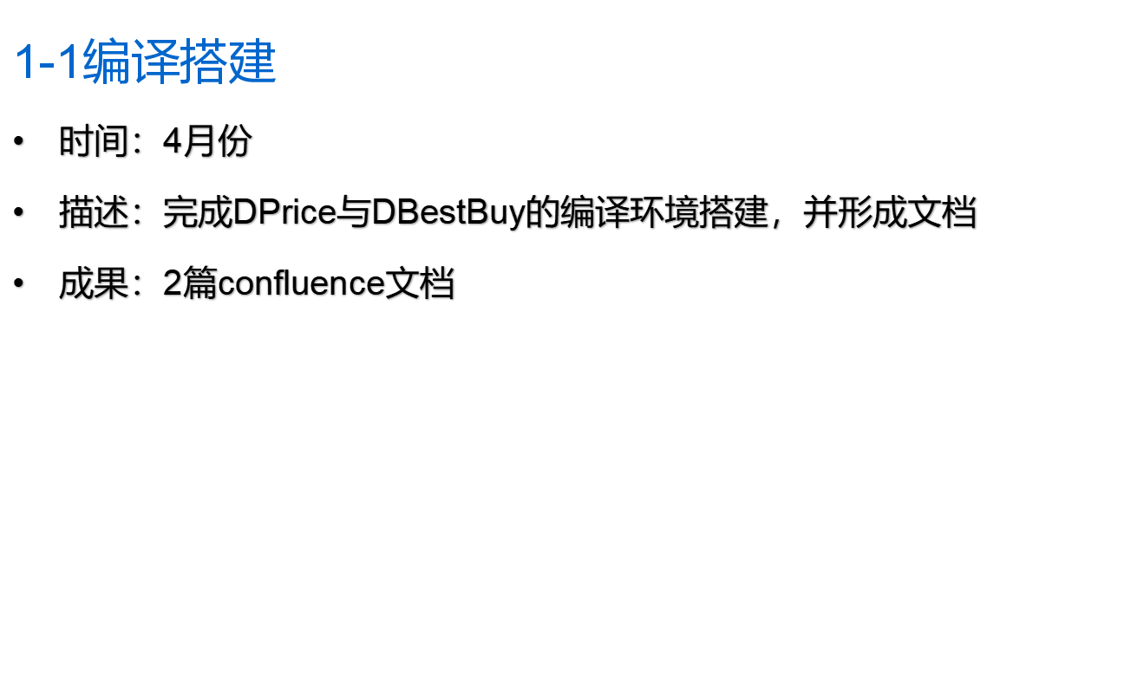
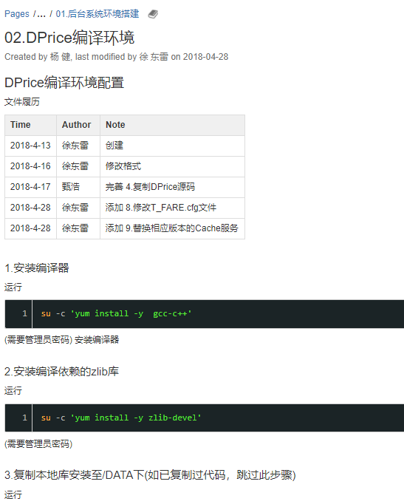
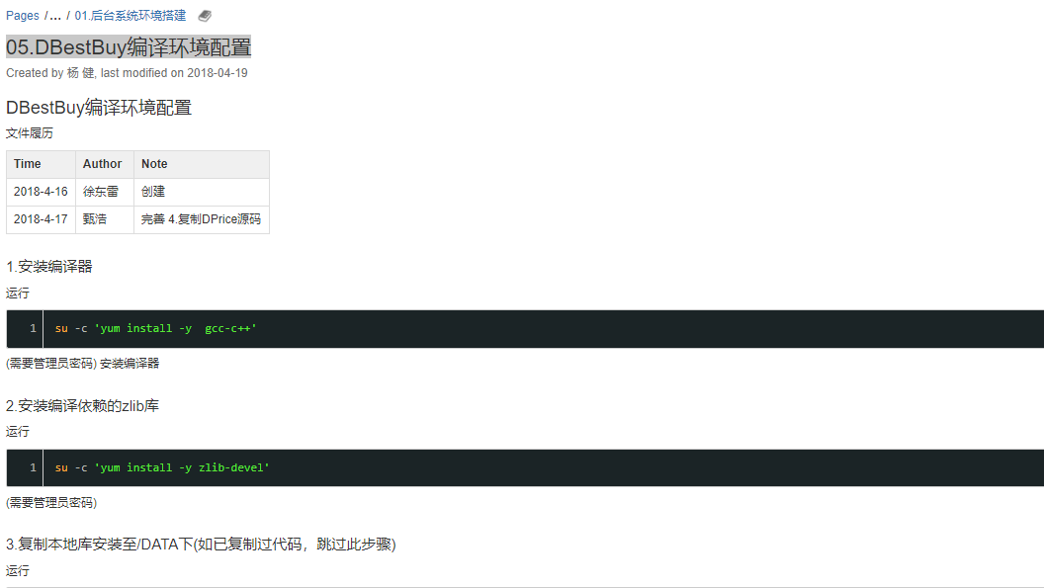
1、环境搭建
文档名 | 链接 | 截图
02.DPrice编译环境 | http://conf2.travelsky.com/pages/viewpage.action?pageId=117713793
05.DBestBuy编译环境配置 | http://conf2.travelsky.com/pages/viewpage.action?pageId=117713842

Slide 6
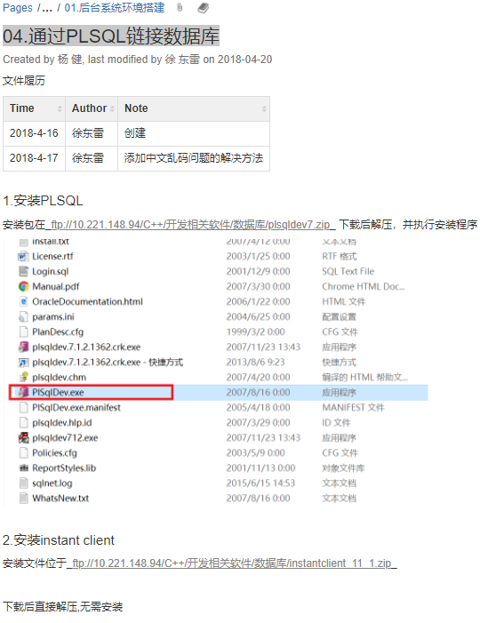
1、环境搭建
1-2数据库访问环境搭建
时间：4月份
描述：完成PLSQL链接数据库，并形成文档
成果：1篇confluence文档
文档名 | 链接 | 截图
04.通过PLSQL链接数据库 | http://conf2.travelsky.com/pages/viewpage.action?pageId=117713827

Slide 7
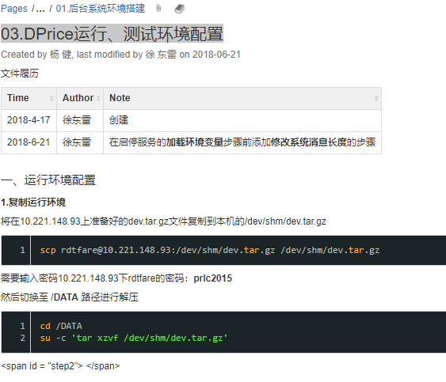
1、环境搭建
1-3基础运行环境搭建
时间：4月份
描述：完成DPrice和DBestbuy的基础运行环境搭建，并形成文档
成果：1篇confluence文档
文档名 | 链接 | 截图
03.DPrice运行、测试环境配置 | http://conf2.travelsky.com/pages/viewpage.action?pageId=117713799

Slide 8
2、项目自动化工具开发
2-1编码相关自动化工具开发
时间：3-6月份
描述：完成编码转换工具。（UTF-8 -->GBK,GBK -->UTF-8）
完成编码统计与检查工具。
使用以上工具完成编码转换与编码错误提示工作，提高了工作效率
成果：自动化工具5个，并上传至SVN

Slide 9
2、项目自动化工具开发
工具 | 链接 | 说明
ToUTF8.py | svn://10.221.148.94/其他/编码转换 | 将编码全部转换为UTF8
UTF82GBK | svn://10.221.148.94/其他/编码转换 | 将编码全部转换为GBK
decorator.py | svn://10.221.148.94/其他/编码转换 | 任意编码互转
detective.py | svn://10.221.148.94/其他/编码统计 | 检查是否含有非ASCii字符
detectivecn.py | svn://10.221.148.94/其他/编码统计 | 检查是否含有非中文或非ASCii字符

Slide 10
2、项目自动化工具开发
2-2自动化代码生成
时间：5月份
描述：配合Makefile改造完成Include路径变更为基于项目根目录
成果：自动化工具1个，并上传至SVN
工具 | 链接 | 说明
exteninclude.py | svn://10.221.148.94/其他/其他 | Include路径变更为基于项目根目录

Slide 11
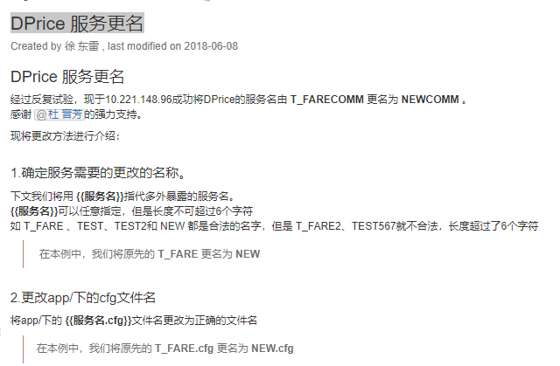
2、项目自动化工具开发
2-3灵活部署调研
时间：5月份
描述：为提高开发部机器使用率，需要进行服务1、更改外部服务名；2、更改内部服务名
成果：完成prototype项目，完成1篇confluence文档
项目 | 链接 | 说明
TOSF_HelloWrold | svn://10.221.148.94/TOSF_HelloWrold | 确定服务名更名方法
DPrice 服务更名 | http://conf2.travelsky.com/pages/viewpage.action?pageId=123184026

Slide 12
2、项目自动化工具开发
2-4自动化部署工具
时间：5-6月份
描述：为提高开发部环境部署效率：
1、自动化部署运行环境
2、自定义服务名
3、联合部署DPrice和DBestBuy环境
4、自动部署BASE环境
成果：完成EnvAutoDeploy项目，完成1篇confluence文档

Slide 13
2、项目自动化工具开发
项目 | 链接 | 说明
EnvAutoDeploy | svn://10.221.148.94/EnvAutoDeploy | 自动部署工具
EnvAutoDeploy自动部署工具使用说明 | http://conf2.travelsky.com/pages/viewpage.action?pageId=123966225 | 自动部署工具使用说明

Slide 14
3、持续集成实践
3-1Jenkins集成
时间：7月份
描述：为提高开发部环境部署效率：
1、Jenkins集成开发者16台开发机组成集群。
2、通过SSH Slaves链接节点
3、Matrix Project启动多节点任务
成果：http://10.221.149.35:8080/jenkins

Slide 15
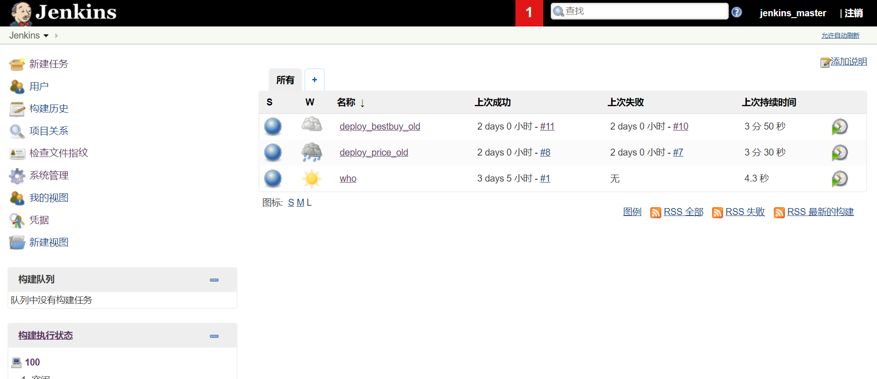
3、持续集成实践

Slide 16
3、持续集成实践
3-2Docker集成
时间：3月份
描述：为提高开发部环境部署效率,尝试将服务部署到Docker容器中，但是未成功。
成果：无

Slide 17

4、重构任务
4-1重构方案提交
时间：3月份
描述：提交重构方案构想
成果：DPrice与DBestBuy合并重构的方案构想.pptx

Slide 18
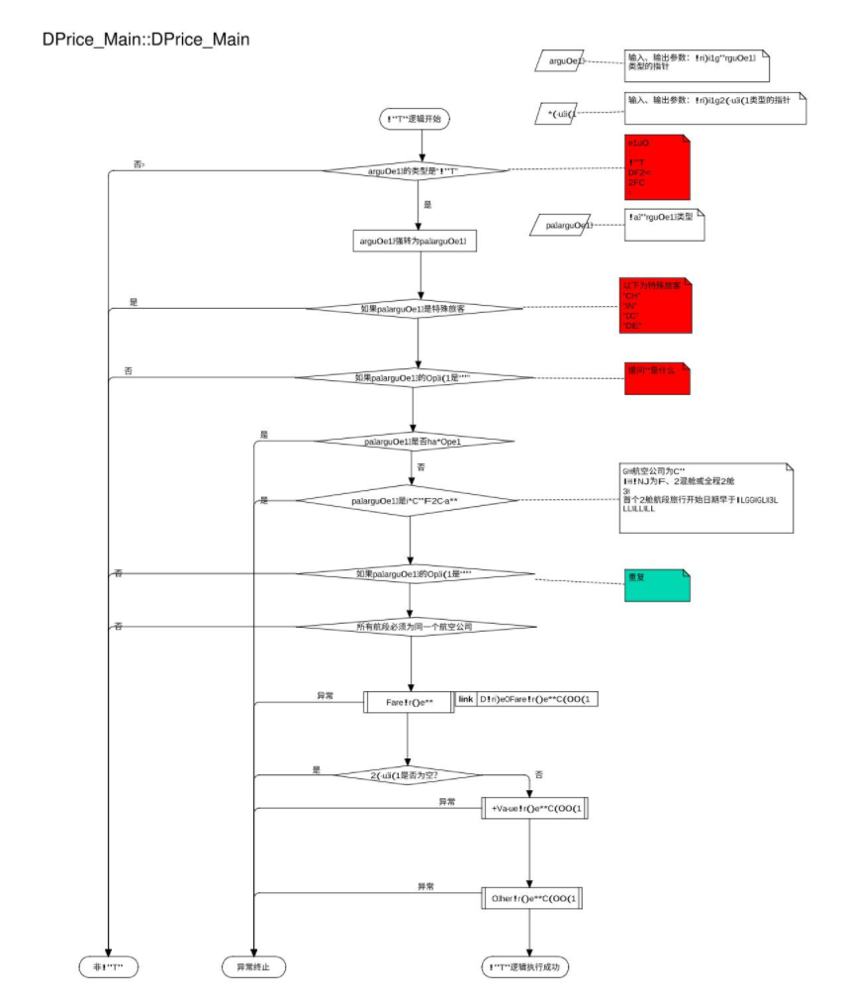
4、重构任务
4-2业务流程分析
时间：3月份
描述：提交业务流程图分析
成果：1篇confluence文档
项目 | 链接 | 说明
徐东雷 | http://conf2.travelsky.com/pages/viewpage.action?pageId=117715778 | 业务流程图

Slide 19
4、重构任务
4-3物理合并
时间：6月份
描述：Argument和BusinessLogic模块的物理合并
成果：合并后共71个文件

Slide 20
5、其他
5-1恢复SHOP系统的日报服务
时间：7月份
描述：恢复SHOP系统的日报服务
成果：理解需求

Slide 21
5、其他
5-2git提交提测代码
时间：7月份
描述：提供提测代码，编译提测二进制文件
成果：成功提交

Slide 22
5、其他
5-3环境搭建分享
时间：5月份
描述：准备组内环境搭建分享材料
成果：DPrice环境搭建.pptx

Slide 23
经验总结
通过半年的工作，深入理解了运价系统的技术方案与问题排查方法。加深理解了重构项目的工作方法。
同事和领导共同营造良好的工作氛围和舒适的办公环境，使我可以更加用心的工作。

Slide 24
下半年主要工作目标
1、恢复SHOP日报系统生产
2、配置开发团队的前台系统
3、完善测试环境
4、深入调研运价业务逻辑
5、充分发挥Jenkins自动化功能，完善自动化

Slide 25


Right technology, Right direction

